Slide 1
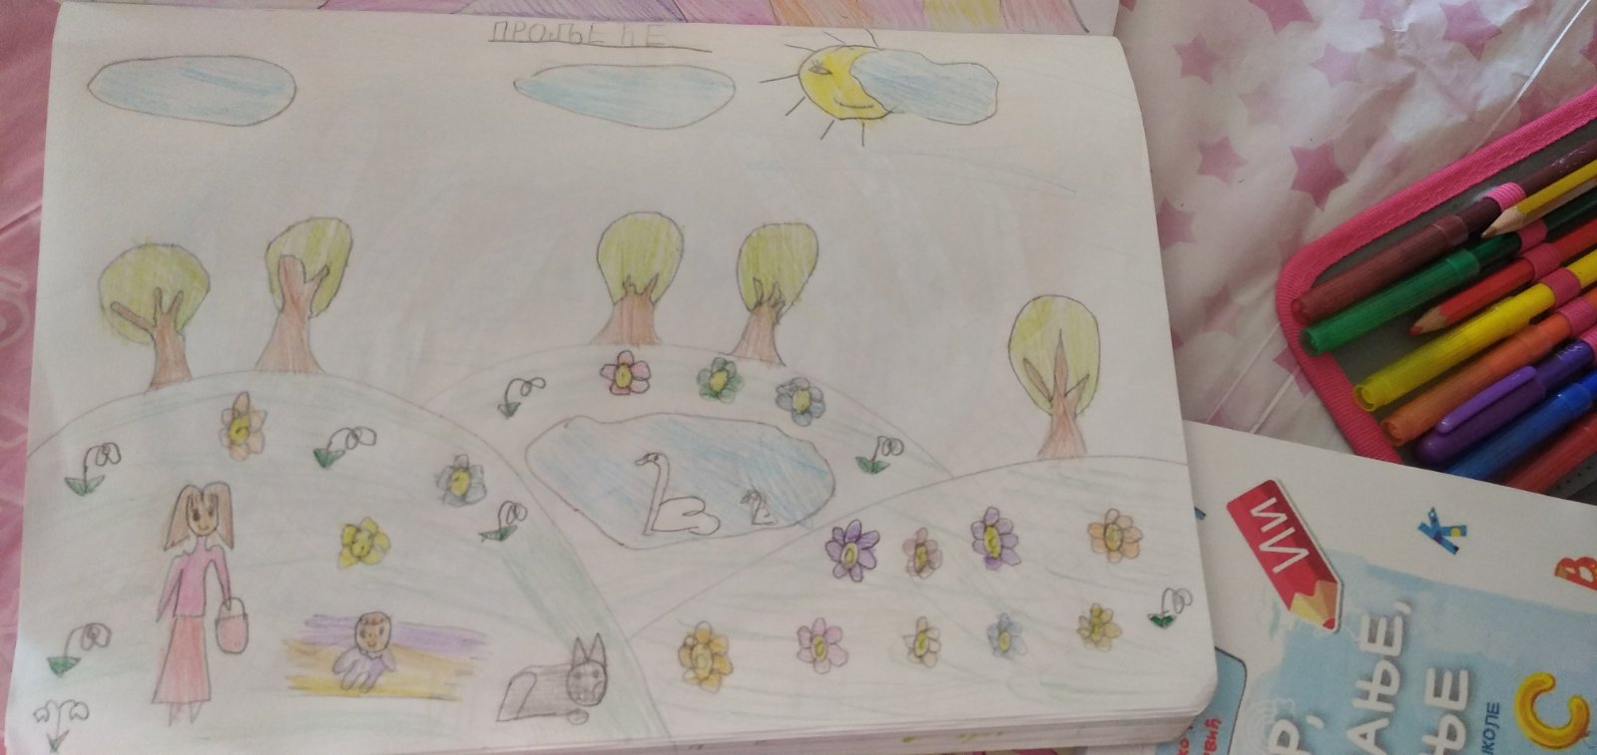
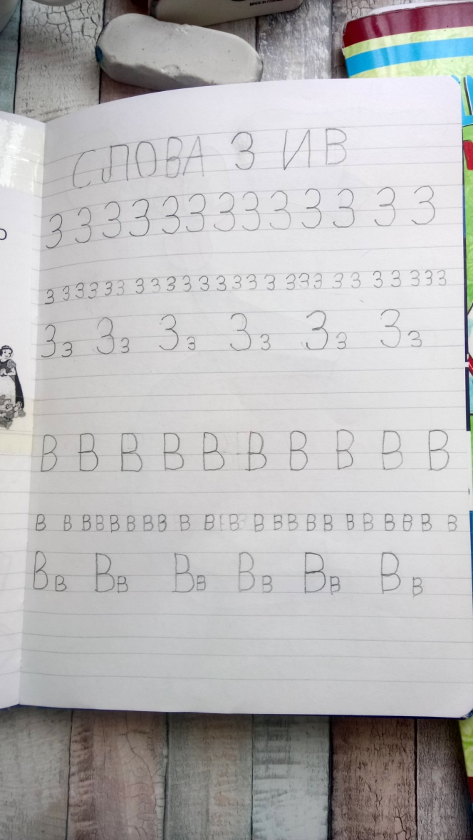
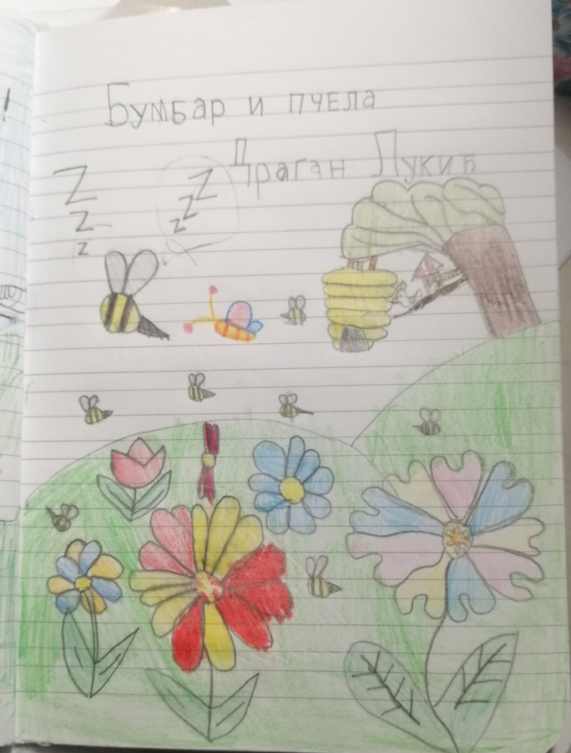
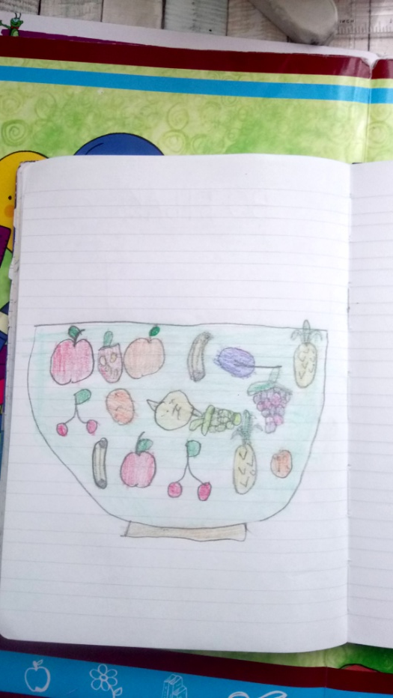
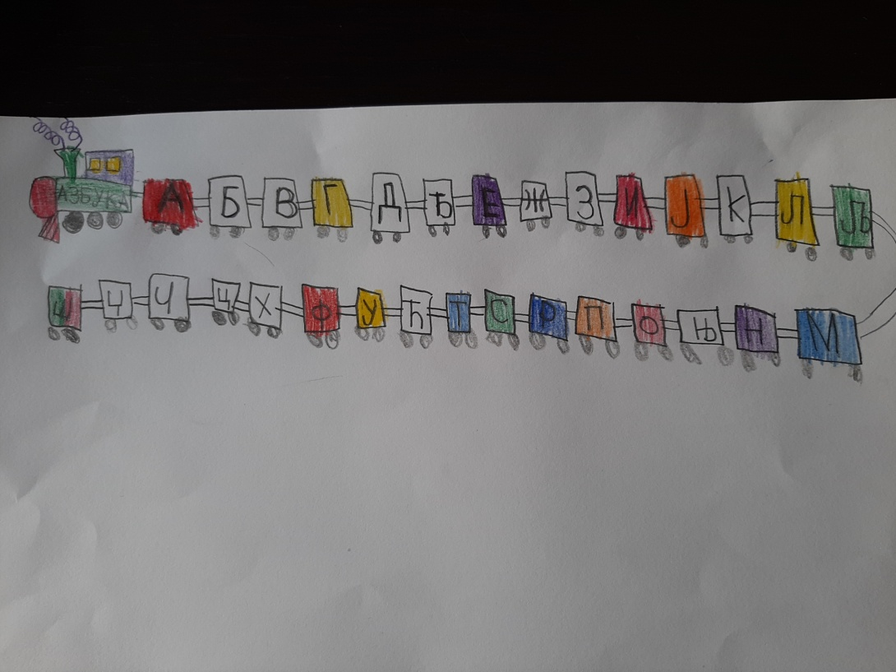

Slide 2
БРАВО!

Slide 3
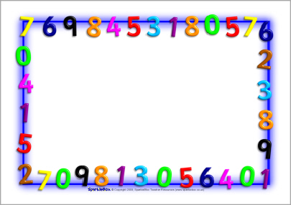
САБИРАЊЕ И ОДУЗИМАЊЕ ДО 8

Slide 4
1. НАЦРТАЈ И САБЕРИ:

Slide 5
2. ОДУЗМИ БРОЈЕВЕ И ЗАПИШИ РЕЗУЛТАТЕ:

Slide 6
3. ЈАНА ИМА ТРИ БАЛОНА, А МАРКО 5 БАЛОНА. КОЛИКО БАЛОНА ИМАЈУ ЗАЈЕДНО?
РАЧУНАМО: ___________________________
ОДГОВОР: ЗАЈЕДНО ИМАЈУ __ БАЛОНА.

Slide 7
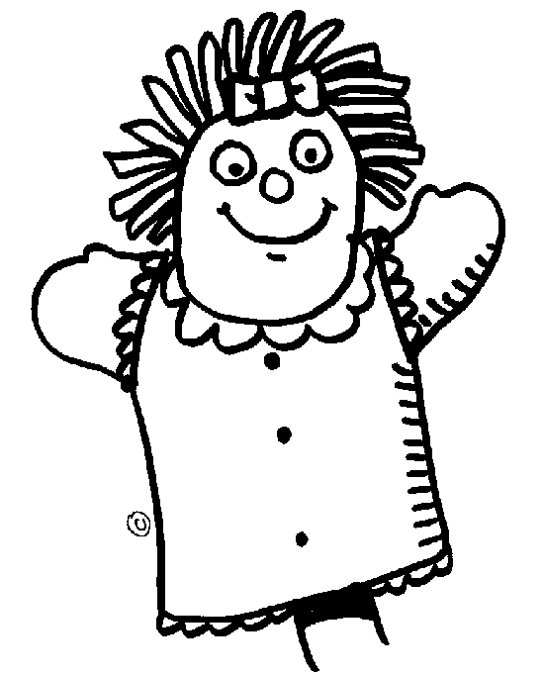
ПРАВИЛА ПОНАШАЊА У ПОЗОРИШТУ

Slide 8
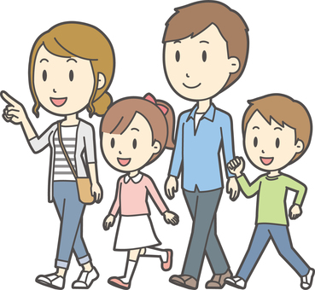
ПРИКЛАДНО СЕ ОБЛАЧИМО.

Slide 9
ДОЛАЗИМО НА ВРИЈЕМЕ!

Slide 10
ПАЖЉИВО ПРАТИМО ПРЕДСТАВУ.

Slide 11
ТЕЛЕФОНИ ТРЕБА ДА БУДУ ИСКЉУЧЕНИ.

Slide 12
ТОКОМ ПРЕДСТАВЕ НЕ СМИЈЕМО НИШТА ГРИЦКАТИ.

Slide 13
ГЛУМЦЕ НАГРАЂУЈЕМО АПЛАУЗОМ.

Slide 14
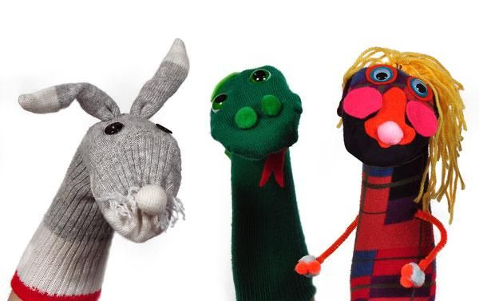
ИЗРАДИМО ЛУТКЕ

